Slide 1

Problemas éticos y sociales en sistemas
Sistemas Organizacionales y Gerenciales 1
Escuela de Ingenieria de Ciencias Y Sistemas
Facultad de Ingenieria
Universidad de San Carlos de Guatemala

Slide 2


Agenda
Recursos
Link del Video
RECORDATORIOS
TEMA 1
Link de Quizziz
TEMA 2
TEMA 3
TEMA 4
TEMA 5

Slide 3
COMPETENCIA(S) QUE DESARROLLAREMOS
− Capacidad para implementar sistemas de información en la empresa (ERP, SCM, CRM).
− Habilidad para incorporar TIC de acuerdo con necesidades de cambio organizativo.

Slide 4

Problemas Éticos y Sociales en Sistemas de Información
Las TIC son clave en la transformación social y económica global.
Enfrentan desafíos éticos, sociales y de innovación digital.
Notes:
1

Slide 5

Ejemplos de Problemas Éticos en TIC
Abuso y Discriminación
Sistemas automatizados usados para discriminar y ejercer poder indebido.
Software No Autorizado
Uso indebido de correos electrónicos y software sin licencia.
Privacidad Vulnerada
Accesos no autorizados a datos y brechas de seguridad frecuentes.
Virus Informáticos
Creación y difusión de software malicioso afecta sistemas y usuarios.
Notes:
2

Slide 6
Impacto Social de las TIC
Acceso y Oportunidades
Desigualdades y Sesgos
Privacidad y Ética
TIC amplifican el acceso a información y nuevas oportunidades.
Algoritmos pueden perpetuar desigualdades sociales y sesgos.
Importancia de proteger la intimidad y promover la ética en TIC.
Notes:
3

Slide 7

Casos de Estudio: Problemas Éticos en la Práctica
Salud
Inteligencia Artificial
Filtración de datos médicos compromete confianza y seguridad.
Sesgos algorítmicos generan discriminación en procesos de selección.
Justicia
Decisiones judiciales automatizadas carecen de transparencia.
Notes:
4

Slide 8
Desafíos Éticos en la Implementación de TIC
Falta de Transparencia
Dilemas Éticos
Regulación Insuficiente
Balance Necesario
Conflicto entre eficiencia tecnológica y derechos humanos.
Innovación debe ir de la mano con responsabilidad social.
“Cajas negras” en IA dificultan explicaciones claras.
Normativas no acompañan los rápidos avances tecnológicos.
Notes:
5

Slide 9
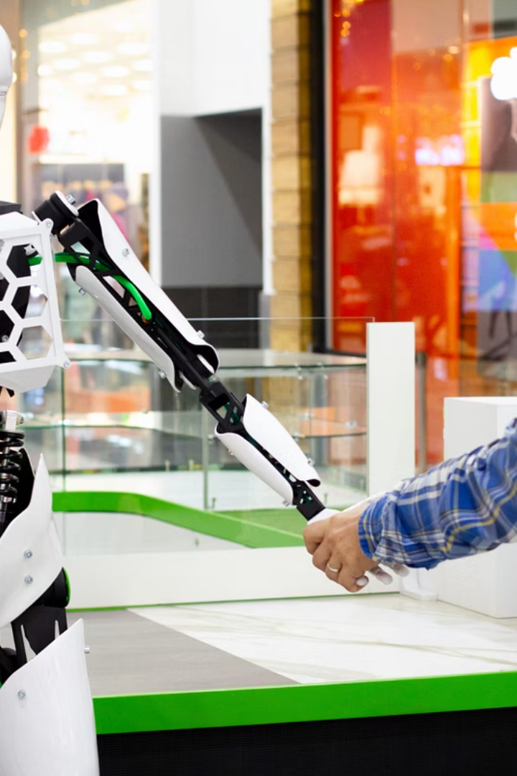
Futuro de la Ética en las TIC
1
IA Explicable
Desarrollar inteligencia artificial transparente y auditables.
2
Equipos Multidisciplinarios
Incluir expertos en ética desde el diseño del sistema.
3
Regulaciones Más Estrictas
Promover leyes que controlen el uso y responsabilidades.
4
Cultura Ética
Fomentar valores éticos permanentes en las organizaciones.
Notes:
6

Slide 10
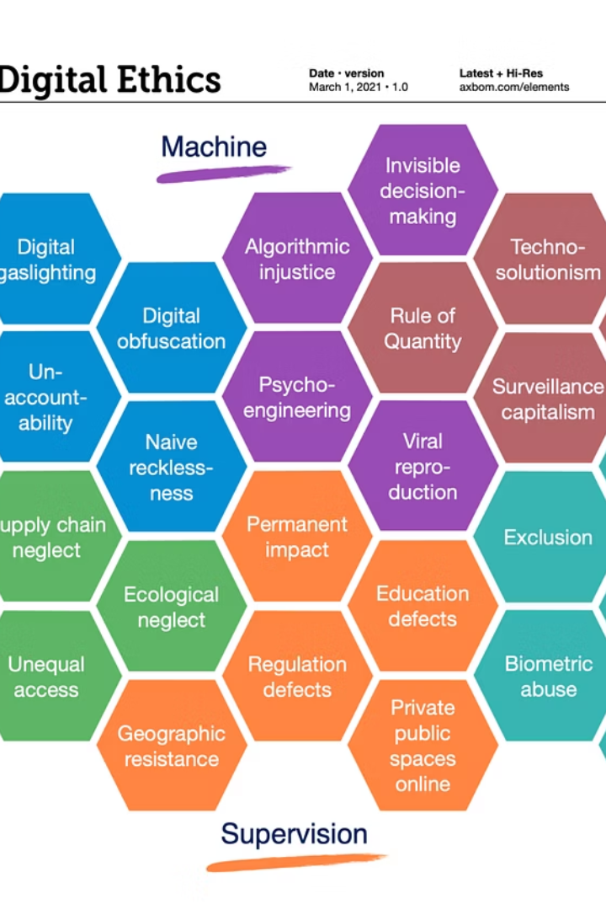
Conclusiones sobre Problemas Éticos en Sistemas
Ética Fundamental
Formación Urgente
Clave para confianza y sostenibilidad en tecnologías.
Desarrolladores y usuarios deben recibir educación ética constante.
Riesgos en Ascenso
Avances tecnológicos elevan desafíos éticos y sociales.
Notes:
7

Slide 11
Clases de Sistemas de Información: Visión General
Definición
Clasificación
Herramientas que gestionan y distribuyen información en organizaciones.
Agrupados según función y alcance operativo dentro de la empresa.
Notes:
8

Slide 12
Sistemas Funcionales y ERP
Sistemas Funcionales
ERP
Automatizan áreas específicas como ventas y recursos humanos.
Integran procesos completos en una sola plataforma unificada.
Facilitan intercambio de datos y mejor toman decisiones.
Notes:
9

Slide 13
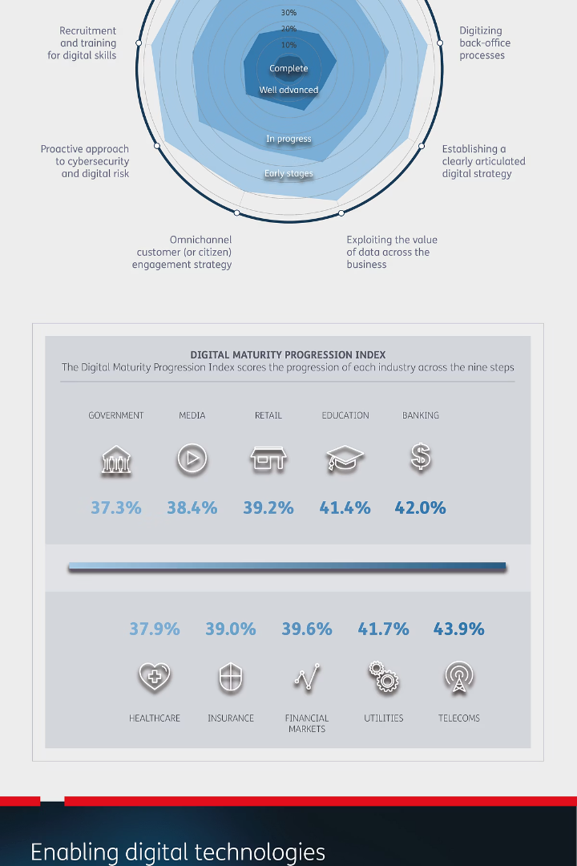
Conclusiones y Retos Futuros en Sistemas de Información
Integridad y Transparencia
Evolución Constante
Son ejes fundamentales para una transformación digital ética.
Requiere actualización continua en ética y tecnología.
Desafío Principal
Alinear innovación con eficiencia y respeto a derechos humanos.
Notes:
10

Slide 14
CONCEPTOS CLAVE APRENDIDOS
Ética en TIC: Implica el uso responsable de la tecnología y los datos.
Problemas comunes: Privacidad, vigilancia, manipulación de información y sesgos algorítmicos.
Impacto social: Cambios en el empleo, brechas digitales y dependencia tecnológica.

Slide 15
INTEGRIADAD

Slide 16
REFERENCIAS
https://www.docusign.com/es-mx/blog/conflictos-eticos-en-el-uso-de-la-tecnologia

Slide 17

¡GRACIAS POR SU ATENCIÓN!
DUDAS
RECUERDA QUE TENEMOS NUESTRO FORO SEMANAL DONDE PUEDES CONSULTAR CUALQUIER DUDA QUE TE SURJA EN LA SEMANA

